Slide 1
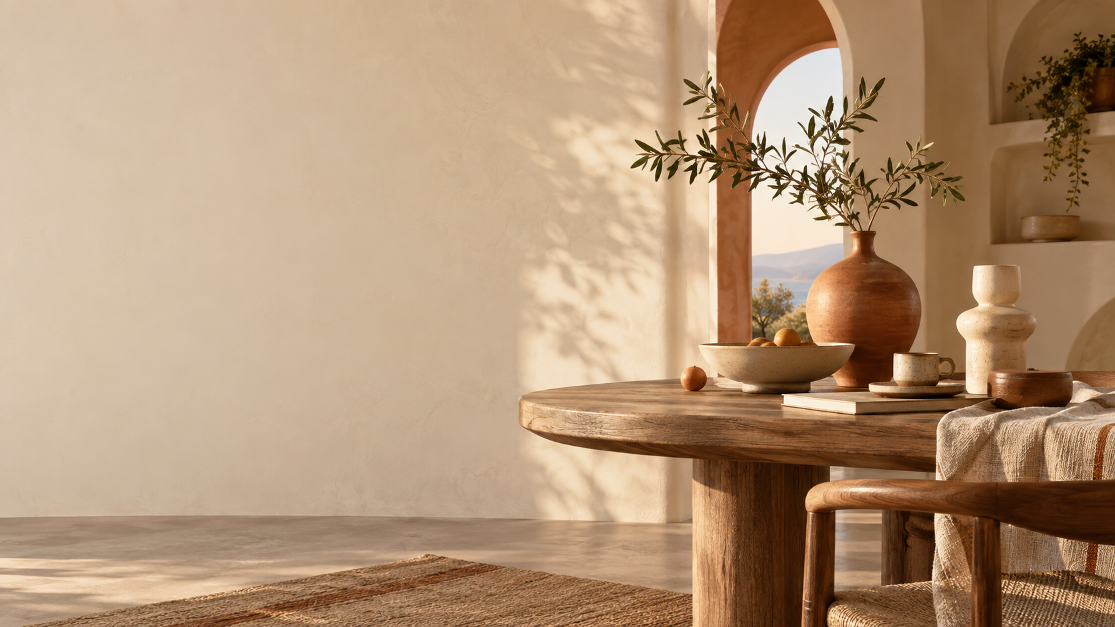
暖陶内容提案
暖陶内容提案
把温度放进日常
陶器与生活
八戒智创 · 案例设计
01
Notes:
八戒智创案例设计展示。页面展示设计内容；实际施工、系统上线与经营效果须以各项目真实记录为准。

Slide 2
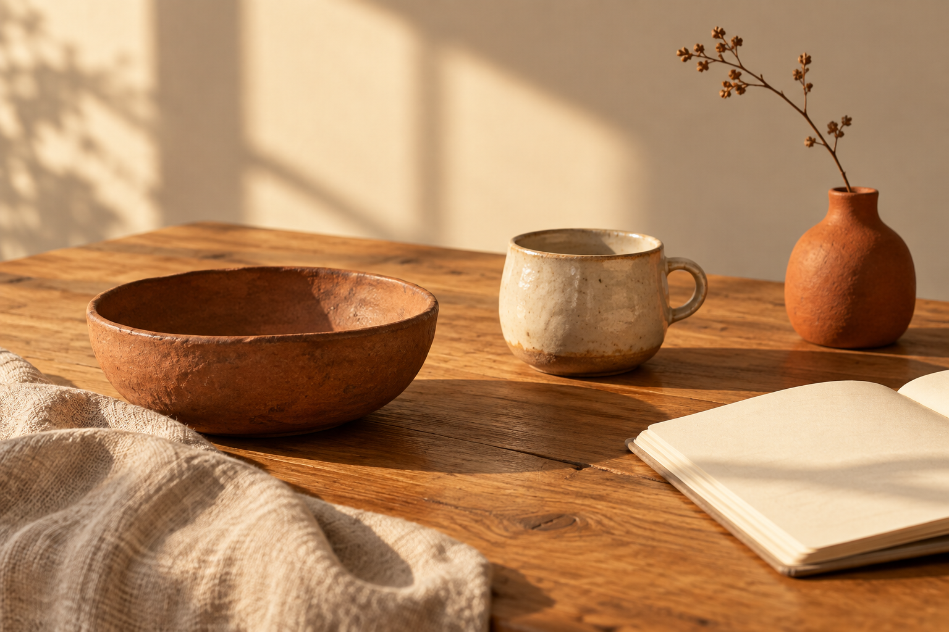
暖陶内容提案
把温度，放进日常
暖陶 / 器物与生活的内容提案
看见轮廓
圆润边缘，稳定而轻松。
感受表面
在明暗之间，读到质地。
八戒智创 · 案例设计
02
Notes:
八戒智创案例设计展示。页面展示设计内容；实际施工、系统上线与经营效果须以各项目真实记录为准。

Slide 3
暖陶内容提案
一只杯、一只碗、一只盘
器物轮廓设计
握持
盛放
铺陈
八戒智创 · 案例设计
03
Notes:
八戒智创案例设计展示。页面展示设计内容；实际施工、系统上线与经营效果须以各项目真实记录为准。

Slide 4
暖陶内容提案
土色与纸白，保留轻重关系
品牌配色
陶土
暖木
奶油
深棕
暖色建立亲近感，深色承担文字与边界。
八戒智创 · 案例设计
04
Notes:
八戒智创案例设计展示。页面展示设计内容；实际施工、系统上线与经营效果须以各项目真实记录为准。

Slide 5
暖陶内容提案
一张桌面，可以有不同的节奏
餐桌、阅读与会客的组合设计
餐桌 / 主次
阅读 / 留白
会客 / 对话
八戒智创 · 案例设计
05
Notes:
八戒智创案例设计展示。页面展示设计内容；实际施工、系统上线与经营效果须以各项目真实记录为准。

Slide 6
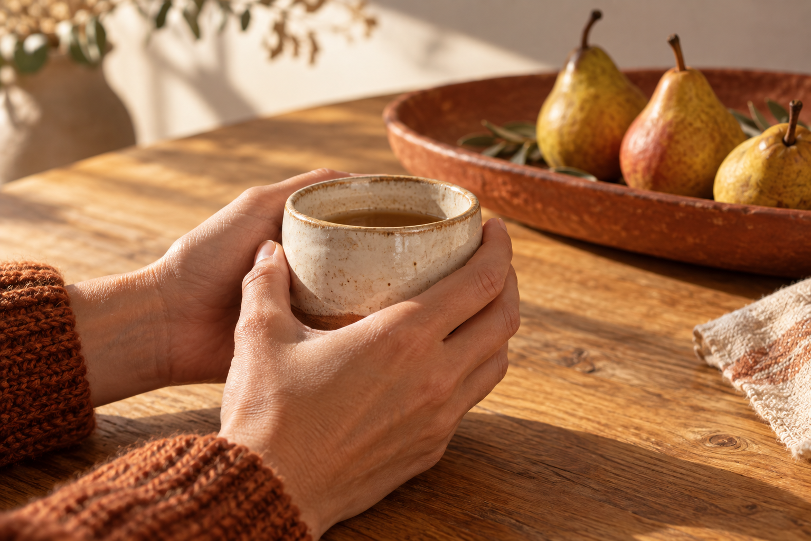
暖陶内容提案
用的时候，设计才被感知
握持与使用画面
手与器物
边缘、把手与重心，
共同影响使用感受。
器物与桌面
颜色、尺度与距离，
让组合保持从容。
八戒智创 · 案例设计
06
Notes:
八戒智创案例设计展示。页面展示设计内容；实际施工、系统上线与经营效果须以各项目真实记录为准。

Slide 7
暖陶内容提案
让日常的线索，进入传播
标签与包装图形设计
暖陶
把温度放进日常
圆形来自器物的口沿，
疏密随版面调整，
保留触感，也保留呼吸。
八戒智创 · 案例设计
07
Notes:
八戒智创案例设计展示。页面展示设计内容；实际施工、系统上线与经营效果须以各项目真实记录为准。

Slide 8
暖陶内容提案
从一件器物，开始一种日常
暖陶内容提案
看形
触感
使用
八戒智创设计咨询：17709151771
八戒智创 · 案例设计
08
Notes:
八戒智创案例设计展示。页面展示设计内容；实际施工、系统上线与经营效果须以各项目真实记录为准。

